Slide 1
ZDRAVOTNICKÉ OBORY PŘIJÍMACÍ ZKOUŠKA A MATURITNÍ ZKOUŠKA
Zpracoval: Centrum pro zjišťování výsledků vzdělávání – Oddělení analýz
ŘÍJEN 2025

Slide 2
přijímací zkouška

Slide 3
PZ 2017-2025
Počet přihlášených uchazečů – zdravotnických SOŠ a lyceí
Pokles relativního zastoupení uchazečů o zdravotnické školy od roku 2021 na 8 %
Počet uchazečů o zdravotnické SOŠ letos 10,4 tis.
Zdravotnická lycea – počet uchazečů 4,1 tis., tj. 3 %; v posledních letech mírný růst
Počet uchazečů = počet těch, kteří podali alespoň 1 přihlášku do daného oboru
Rok 2021 – COVID opatření – pro 4leté obory nebyla JPZ povinná

Slide 4
PZ 2017-2025
Počet přihlášených uchazečů – zdravotnických SOŠ a lyceí
Nejvíce zastoupený a rostoucí obor – Praktická sestra – 7,7 tis. přihlášených uchazečů
Obor zdravotnické lyceum – 4 tis. uchazečů a mírný růst
Počet uchazečů = počet těch, kteří podali alespoň 1 přihlášku do daného oboru
Rok 2021 – COVID opatření – pro 4leté obory nebyla JPZ povinná

Slide 5
Přijímací zkoušky 2025
struktura podaných přihlášek podle priority
Zdravotnické obory (SOŠ) častěji jako 1. volba než je průměr SOŠ
Nejčastěji jako 1. priorita – obor asistent zubního technika a obor praktická sestra

Slide 6
PZ 2024 – 2025 – přijatí uchazeči (stav po 2 kolech)
Meziročně počty přijatých do zdravotnických oborů stabilní
Nejvíce přijatých – obor praktická sestra – 3,7 tis.
Zdravotnické lyceum – 1 tis. přijatých

Slide 7
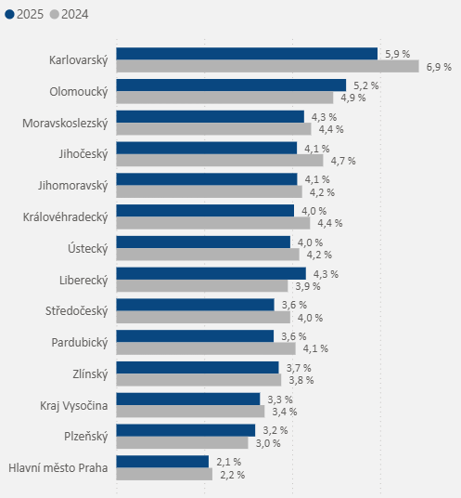
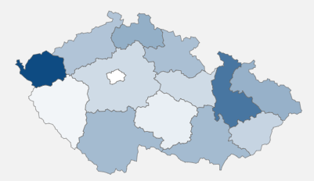
Přijímací zkouška 2024 a 2025
podíl přijatých do zdravotnických SOŠ
z přijatých do regionu celkem
Podíl přijatých do SOŠ zdravotnických na celkovém počtu přijatých do 4letých oborů je nejvyšší v Karlovarském (6 %) a Olomouckém kraji (5 %)
Nejnižší zastoupení – Praha a Plzeňský kraj
PZ 2025
podíl přijatých do zdravotnických SOŠ
Podíl uchazečů přijatých do zdrav. oborů z přijatých do daného regionu do 4letých a kratších oborů celkem (%)

Slide 8
PZ 2017–2025 – ČEŠTINA
Uchazeči o zdravotnické SOŠ v čeština mírně pod průměrem SOŠ (o cca 2 p. b.)
Uchazeči o obor zdravotnické lyceum o cca 11 p. b. v průměru nad zdravotnickými SOŠ

Slide 9
PZ 2017–2025 – MATEMATIKA
Uchazeči o zdravotnické SOŠ v matematice pod průměrem SOŠ (o cca 5 – 7 p. b.)
Uchazeči o obor zdravotnické lyceum o cca 11 p. b. v průměru nad zdravotnickými SOŠ

Slide 10
maturitní zkouška

Slide 11
Počet maturantů
Počet maturantů ve zdravotnických SOŠ letos 4,2 tis.
Podíl z celkového počtu maturantů přes 5 %
PRVOMATURANTI – žáci, kteří v daném školním roce navštěvovali poslední ročník střední školy, a zároveň se hlásí k maturitní zkoušce poprvé.

Slide 12
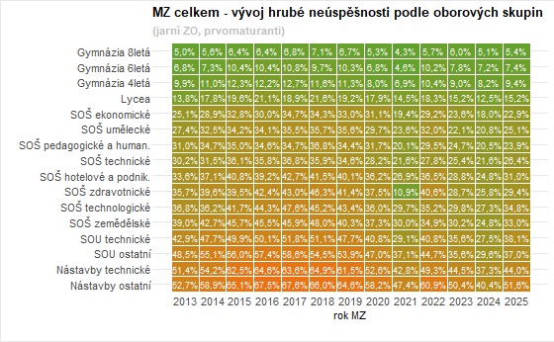
MZ CELKEM - HRUBÁ NEÚSPĚŠNOST
(jarní ZO)
Zdravotnické SOŠ - podíl neúspěšných u MZ celkem v jarním ZO 29 %
V rámci sektoru středních odborných škol mají zdrav. SOŠ nadprůměrnou míru neúspěšnosti
Hrubá neúspěšnost = (neuspěli + nekonali) / přihlášeni

Slide 13
SPOLEČNÁ A PROFILOVÁ ČÁST
ČISTÁ NEÚSPĚŠNOST (jarní ZO)
Zavedením vázané zkoušky (2021) se přiblížily výsledky společné a profilové části - pokles neúspěšnosti společné části MZ, nárůst neúspěšnosti profilové části
Zdravotnické SOŠ – neúspěšnost ve společné i profilové části nad průměrem ČR
Neúspěšnost ve společné části letos nad 18 %; v profilové části – kolem 13 %
Čistá neúspěšnost = neuspěli / konali
MZ 2021 – COVID opatření pro zdravotnické a sociální obory – uznání MZ při odpracování určitého počtu hodin

Slide 14
SPOLEČNÁ A PROFILOVÁ ČÁST MZ 2025
ČISTÁ NEÚSPĚŠNOST (jarní ZO)
Zdravotnické SOŠ mají vyšší neúspěšnost ve společné části (podobně jako většina oborů SOŠ)
Čistá neúspěšnost ve společné části bezmála 19 % - nad republikovým průměrem a v rámci SOŠ druhá nejvyšší míra neúspěšnosti
V profilové části letos neuspělo 13 %
Čistá neúspěšnost = neuspěli / konali
MZ 2021 – COVID opatření pro zdravotnické a sociální obory – uznání MZ při odpracování určitého počtu hodin

Slide 15
Volba předmětů 2. zkoušky
všichni maturanti vs. SOŠ zdravotnické
Na zdravotnických SOŠ dominuje volba AJ – kolem 95 %
Matematiku si vybírá kolem 3 % prvomaturantů na zdravotnických SOŠ

Slide 16
ČEŠTINA – DIDAKTICKÉ TESTY
ČISTÁ NEÚSPĚŠNOST (jarní ZO)
Neúspěšnost v češtině na zdravotnických SOŠ se pohybuje stabilně nad celorepublikovým průměrem
Letos v jarním ZO neuspělo 13 % prvomaturantů na zdrav. SOŠ
Čistá neúspěšnost = neuspěli / konali
MZ 2021 – COVID opatření pro zdravotnické a sociální obory – uznání MZ při odpracování určitého počtu hodin

Slide 17
ANGLIČTINA – DIDAKTICKÉ TESTY
ČISTÁ NEÚSPĚŠNOST (jarní ZO)
Neúspěšnost v angličtině na zdravotnických SOŠ standardně nad celorepublikovým průměrem
V posledních 3 letech podíl neúspěšných kolem 7 %
Čistá neúspěšnost = neuspěli / konali
MZ 2021 – COVID opatření pro zdravotnické a sociální obory – uznání MZ při odpracování určitého počtu hodin

Slide 18
MATEMATIKA
ČISTÁ NEÚSPĚŠNOST (jarní ZO)
Volba matematiky na zdravotnických SOŠ výrazně podprůměrná – v posledních pěti letech 3-4 %
Neúspěšnost v matematice na zdravotnických SOŠ výrazně nad celorepublikovým průměrem
Letošní podíl neúspěšných 59 %
Čistá neúspěšnost = neuspěli / konali
MZ 2021 – COVID opatření pro zdravotnické a sociální obory – uznání MZ při odpracování určitého počtu hodin

